Slide 1
Anúncio publicitário: quem somos e o que queremos?
Módulo 1 - Atividade 2

Slide 2
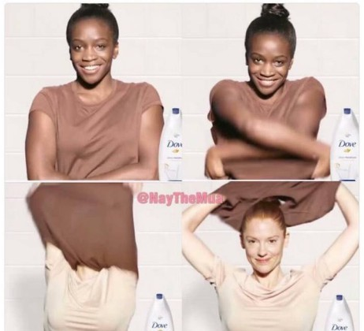
Anúncio da Dove

Slide 3
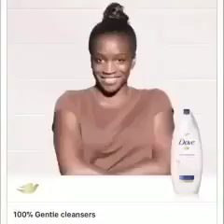
Vamos analisar melhor.

Slide 4
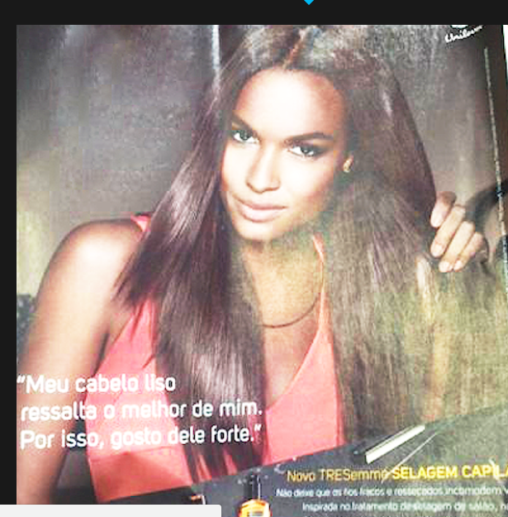
Lendo outro texto.

